Slide 1
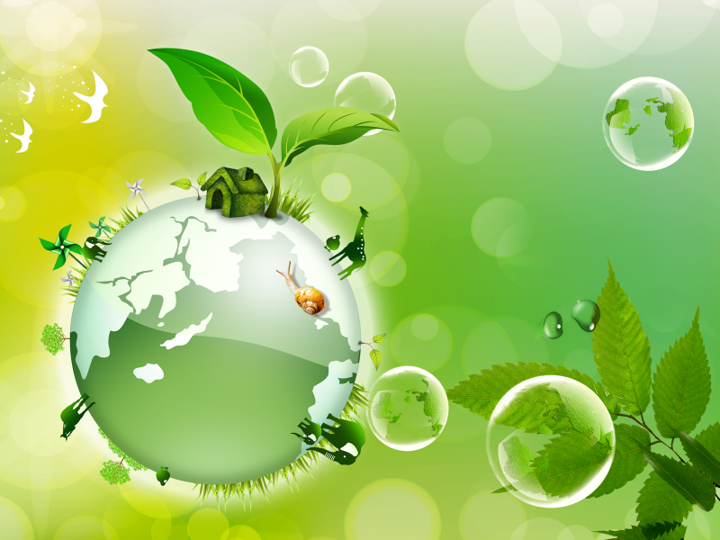
Проект
«Ты - маленькая часть
большой природы»

Slide 2
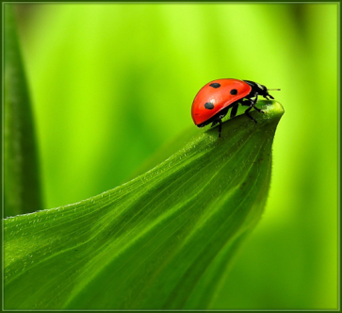
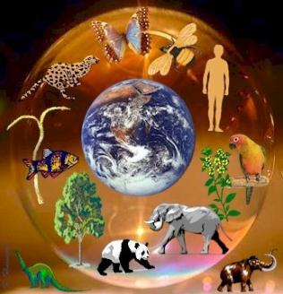
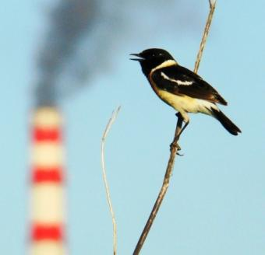
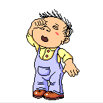
Как вы думаете, о чем мы будем говорить?
Копилка ваших идей

Slide 3
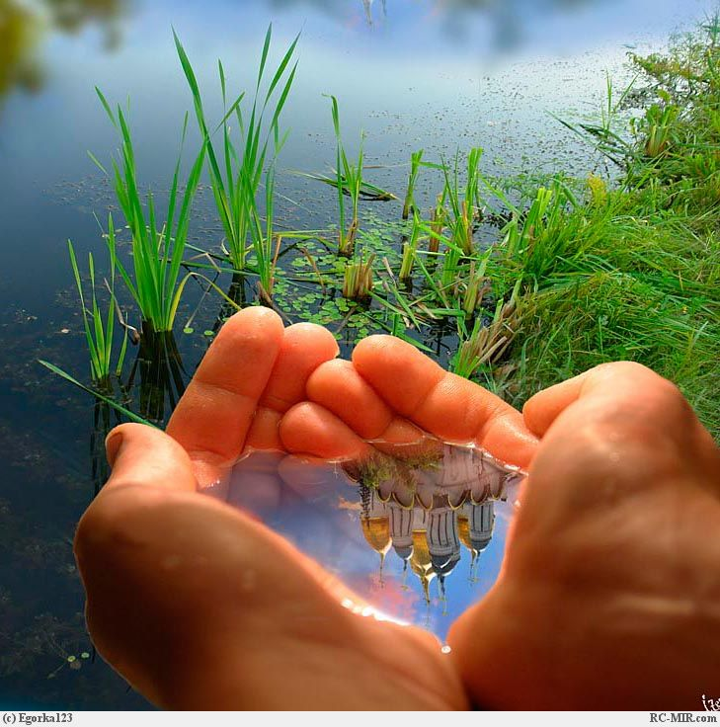
Почему люди должны думать о будущем?

Slide 4
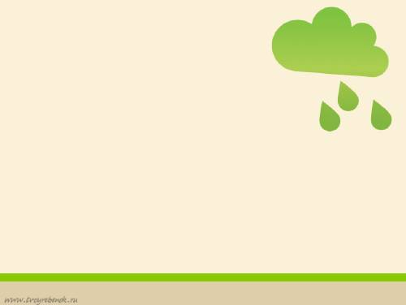
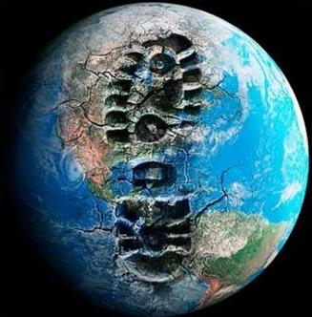
Почему нужно бережно относиться к Земле?

Slide 5
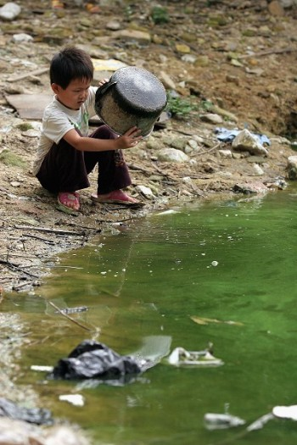
Как человек взаимосвязан
с природой?
Человек – это часть природы.
Человек пользуется дарами природы.
Жизнь человека вне природы невозможна.

Slide 6
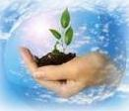
Что такое экология?
Экология - это наука, которая учит нас бережно относиться к окружающему миру, Земле.

Slide 7
Кто такие экологи?
Экологи –это люди,
которые занимаются экологией.
Это учёные, которые оберегают всё, что растёт и всех, кто живёт в природе, от исчезновения.

